Slide 1

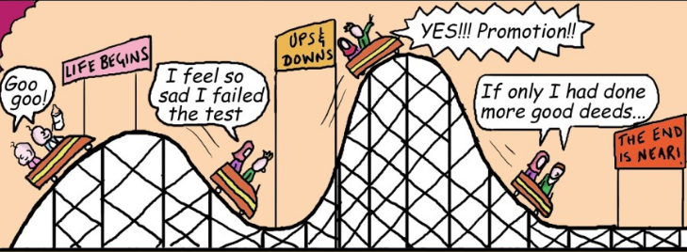
Fiabilité: les baignoires existent-elles vraiment ?
baignoire
ou montagne russe ?

Slide 2
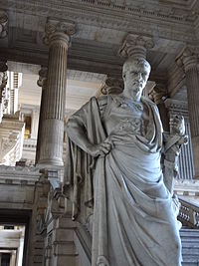
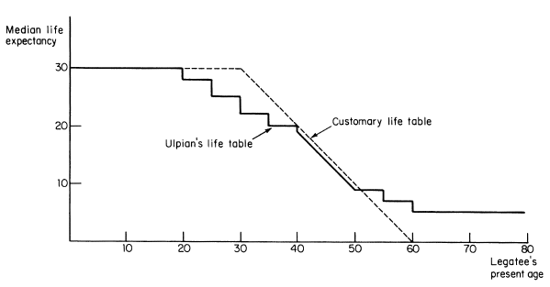
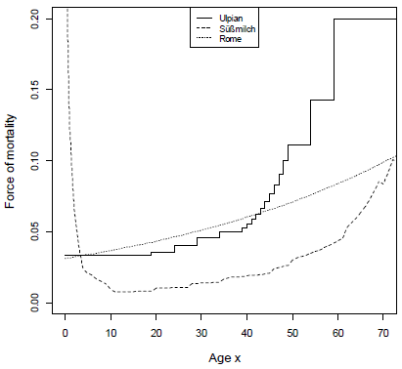
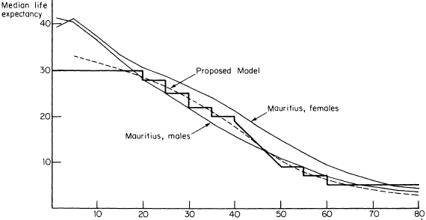
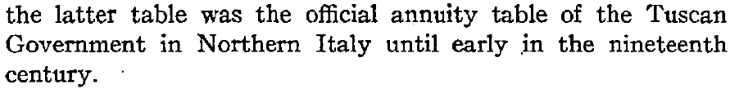
De quand date la première étude de fiabilité (1/2) ?
Ulpien (170-223)
P. Pflaumer, A Demometric Analysis of Ulpian´s Table,
American Statistical Association, 2014
B. Frier, Roman life expectancy- Ulpian's Evidence
Harvard Studies in Classical Philology, 1982
E. Kopf, The early history of the annuity,
proc. of the Casualty Actuarial Society, 1927

Slide 3
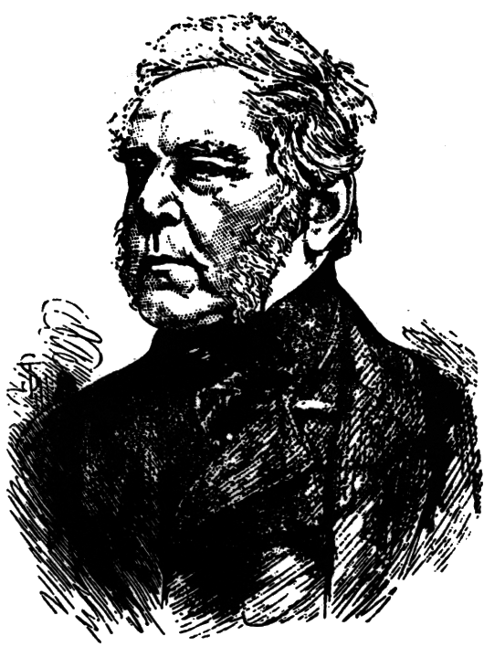
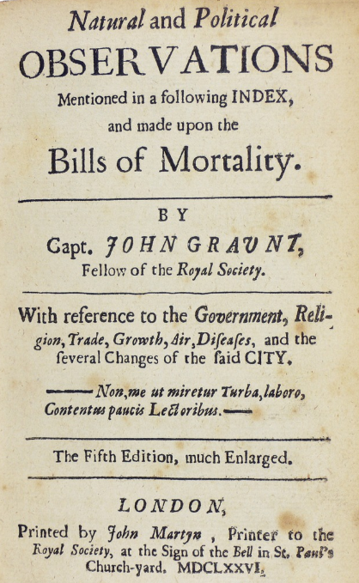

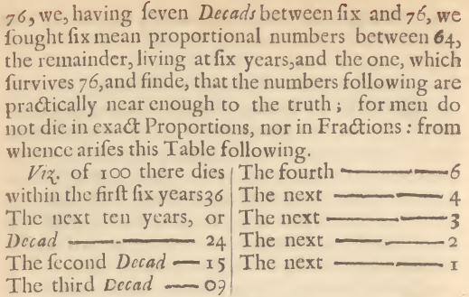
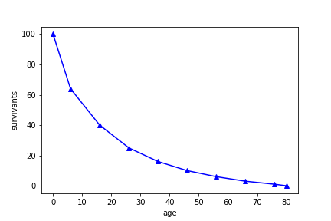
De quand date la première étude de fiabilité (2/2) ?
Graunt (1662)
0 : 100
6 : 64
16 : 40
26 : 25
36 : 16
46 : 10
56 : 6
66 : 3
76 : 1
80 : 0

Slide 4
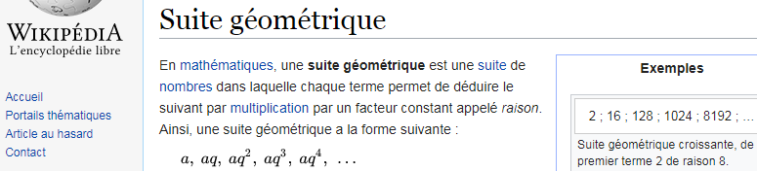
Graunt est un pragmatique …
<< … ayant 7 décades entre 6 and 76, nous avons cherché 6 nombres en progression géométrique entre 64, les survivants à 6 ans, et 1, la seule personne qui dépasse 76 ans … >>
- 36 (= 36% de décès [sur 6 ans])
* 0.63 (= 37% de décès [sur 10 ans])
0 : 100
6 : 64
16 : 40 = partie_entière_de(64*0.64)
26 : 25 = partie_entière_de(40*0.64)
36 : 16 = partie_entière_de(25*0.64)
46 : 10 = partie_entière_de(16*0.64)
56 : 6 = partie_entière_de(10*0.64)
66 : 3 = partie_entière_de( 6 *0.64)
76 : 1 = partie_entière_de( 3 *0.64)
80 : 0

Slide 5
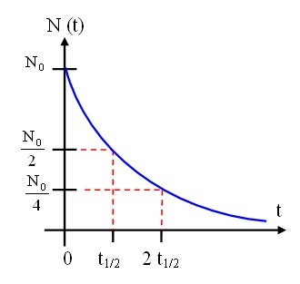
… qui invente au passage la loi exponentielle ! (… enfin presque)
* 0.63 = « taux de survie sur 10 ans »
Quel est le taux de survie sur 5 ans ?
0.8*0.8 = 0.64, donc 80% / 5 ans (a peu près)
Quel est le taux de survie sur 15 ans ?
0.8*0.63 = 0.63*0.8 = 0.504 : 1 chance sur 2 / 15 ans
Ca ne vous rappelle rien ?
Carbone 14 : 5730 ans
0.37 = « taux de décès sur 10 ans » : c’est le fameux LAMBDA
Soit λ = 10-7/h
Quel est le taux de survie correspondant ?
0.9999999 /h

Slide 6
MTBF vs. demi-vie
100%
λ = 1/6 / lancer
MTBF = 1/λ
L_{n} = (5/6)^{n} ≈ e^{-n/6} ≈ 2^{-n/4}
T_{1/2} ∼ 2/3 * MTBF
1-n/6
1
2
3
4
5
6
7
8
9
10
11
12

Slide 7
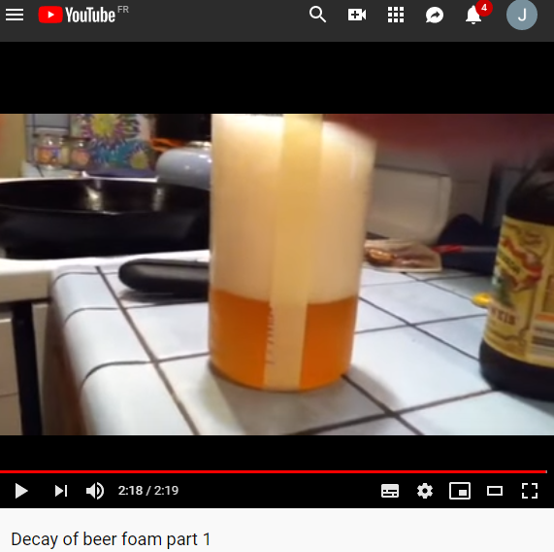
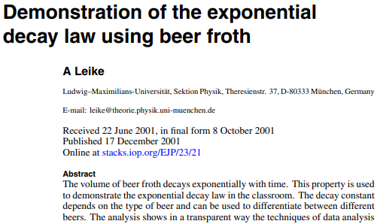
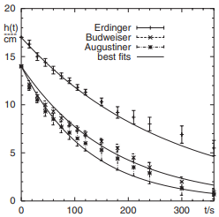
Une démonstration de l’exponentielle

Slide 8
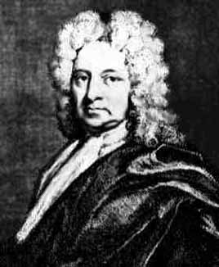
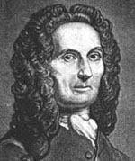

1693 : la première vraie table de mortalité, par Edmond HALLEY
Décès annuels : R(t)-R(t+1)
Survivants : R(t)
1725 : 1^{ier} modèle de mortalité
par Abraham de MOIVRE
qui n’est pas l’exponentielle !!!!

Slide 9

1825 GOMPERTZ (1/3) : le taux de défaillance
« … if we refer to the mortality of Deparcieux … we observe that the numbers of living are from 25 to 45 nearly in geometrical progression.
100 faces
λ = 1% / lancer
… and the intensity of mortality might then be said to be constant. »

Slide 10


1825 Gompertz (2/3) : taux constant = pas de vieillissement !!!
« … if the number of living decreased in geometrical progression, it would follow that life annuities, for all ages, were of equal value ;
for … the chance of a person at any proposed age living to a given number of years would be the same, whatever that age might be. »
Conséquence : Maintenance préventive absurde !!

Slide 11


1825 Gompertz (3/3) : le lambda ‘exponentiel’
λ_{t} = λ₀ . 2^{t/T2}
Grands âges : « plateau »

Slide 12
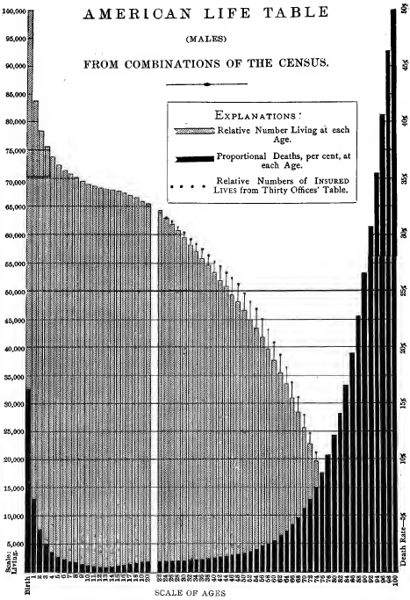
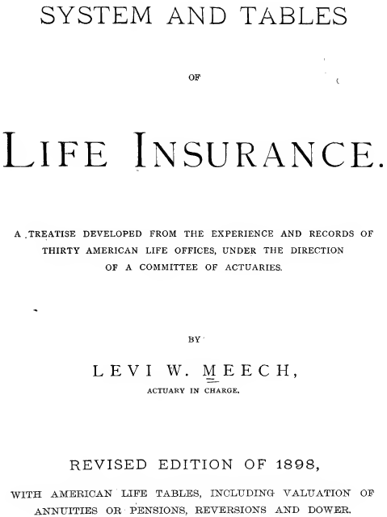
Les actuaires sont des gens (trop ?) sérieux

Slide 13
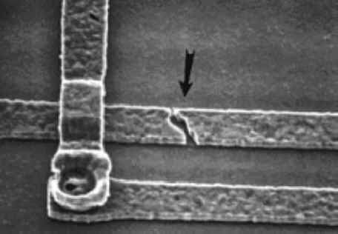
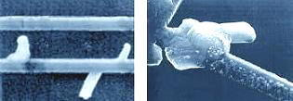
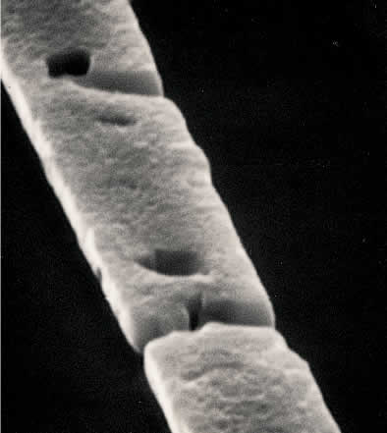
Pourquoi vieillit-on ?

Slide 14

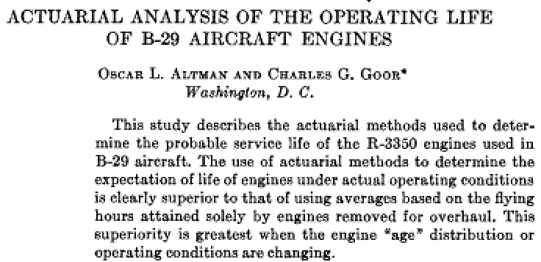
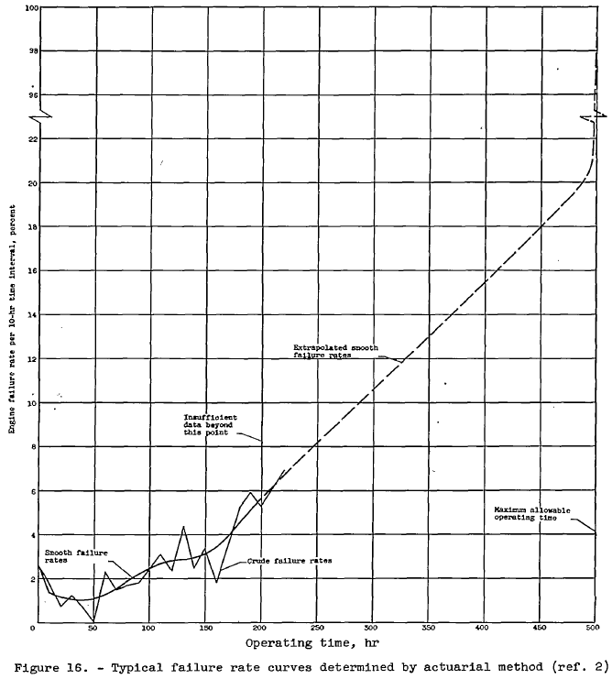
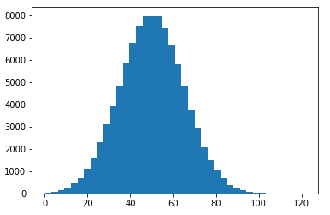
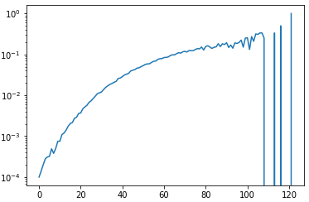
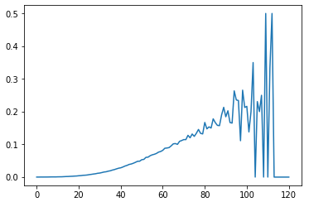
1945 : les ingénieurs finissent par comprendre (1/2)

Slide 15

1945 : les ingénieurs finissent par comprendre (2/2)
Igor BAZOVSKY, « Fiabilité », Dunod 1966 (Prentice Hall 1961, Dover 2004), chap. 25 :
Robert Lusser … avec ses collègues … partirent d’abord de l’idée qu’une chaîne ne pouvait être plus forte que son maillon le plus faible. Ainsi, le V1 devait être aussi solide … que son élément le plus faible.
… pourtant on allait d’échec en échec car à chaque fois un élément « lâchait » … malgré tous les efforts déployés dans le choix des éléments.
De la notion du maillon le plus faible, visiblement erronée, on arriva à l’idée qu’il faut, d’une façon ou d’une autre, faire intervenir tous les éléments, du fait que dans certains essais il arrivait que de bons éléments, considérés comme des maillons solides, tombent en panne et provoquent l’échec de la mission ! …
Il a fallu qu’un jour l’on consultât le mathématicien Erich Pieruschka, qui travaillait avec l’équipe de von Braun sur d’autres questions, pour entendre affirmer, à la surprise de certains, que
si la probabilité de survie d’un élément est p, la probabilité de survie d’un ensemble de n éléments est p^{n}
La réponse du Dr Pieruschka permit d’écrire la formule de la fiabilité d’un montage série, que l’on appelle souvent la loi de Lusser … :
R_{s} = R₁R₂R₃ … R_{n}
On s’aperçut que la fiabilité des éléments devait être beaucoup plus élevée que la fiabilité exigée du système. … le V1 put ainsi atteindre une fiabilité de 75%.

Slide 16
Le maillon faible
La résistance d’une chaîne est celle de son maillon le plus faible
10
10
1
10
10
1kg
La fiabilité d’un système N’EST PAS celle de son élément le moins fiable
1/2
1/6
1/6
1/6
1/6
1€

Slide 17
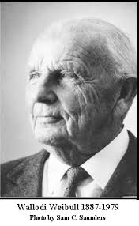
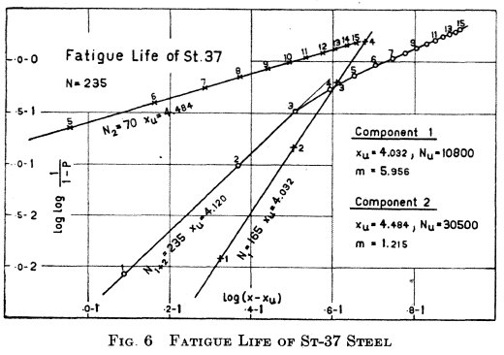
1951 : Waloddi WEIBULL
λ_{t} = λ₁ . t^{α}
λ_{t} = λ₀ . 2^{t/T2}
1954-1958 : Emile GUMBEL

Slide 18
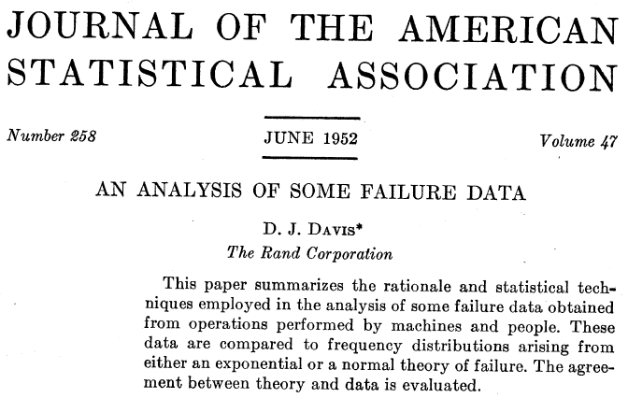
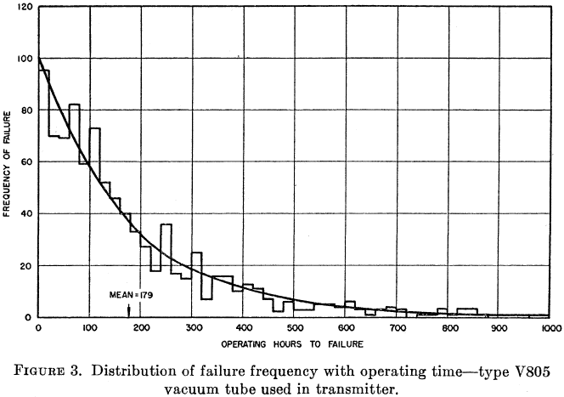
1952 : D. J. Davis et le début du règne de l’exponentielle (et de la baignoire)

Slide 19
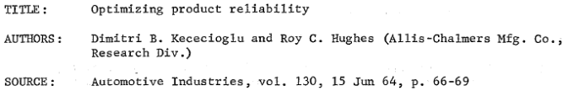

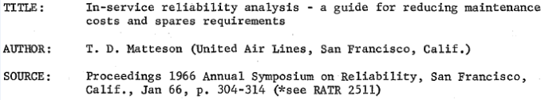
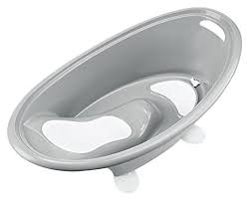

Fin des années 60 : fin de règne (pour les fournisseurs de techno)
1968 : D. Stewart PECK (Bell Labs.) : des « humps » dans la baignoire

Slide 20
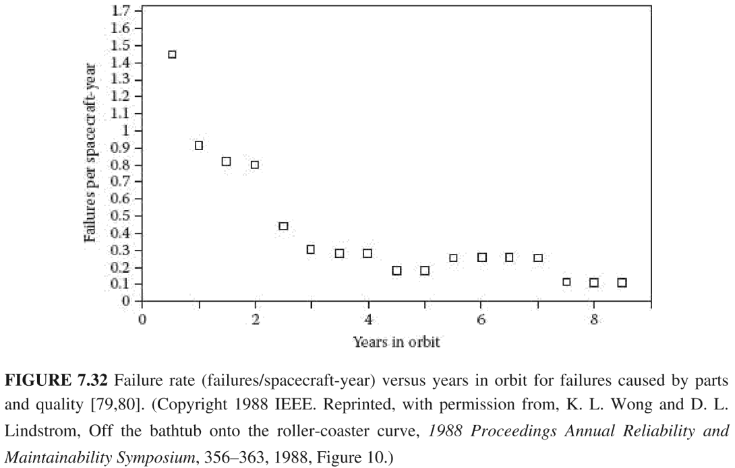
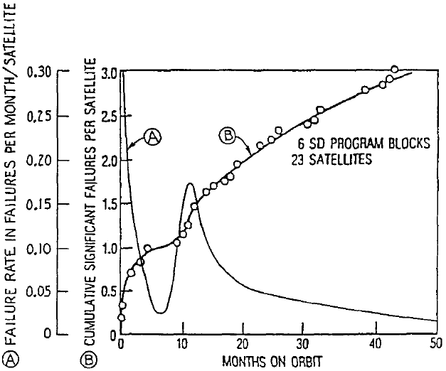
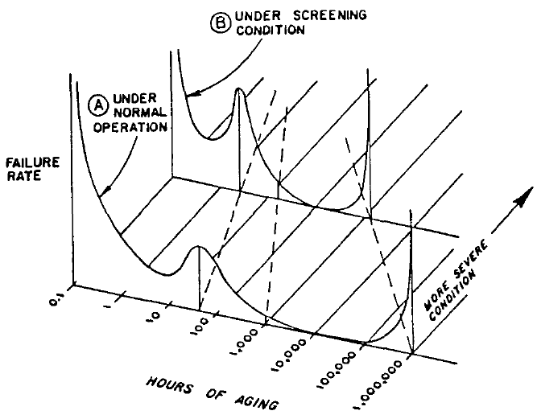
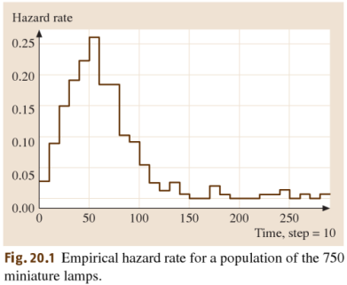
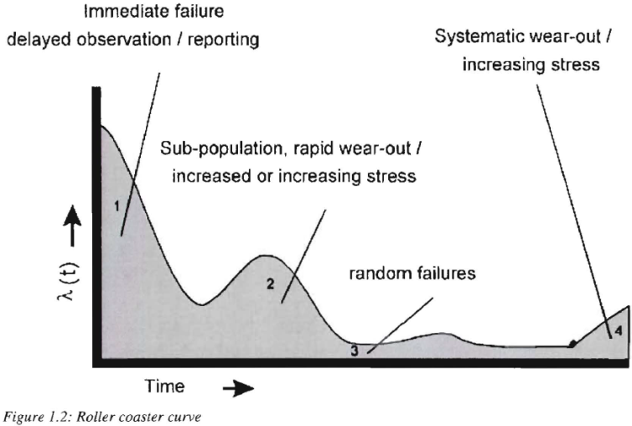
Les années 80 : le « Roller-coaster »
Burn-in: faut-il passer la 1^{ière} bosse ?
Google: « degradation analysis high power LED lamps master thesis »

